Slide 1
210528

Slide 2
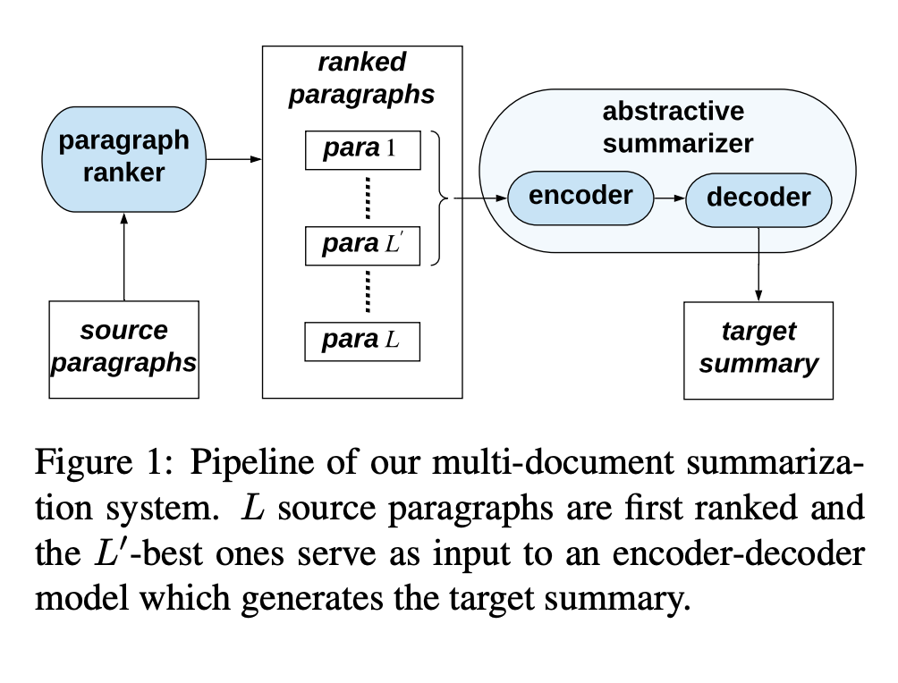
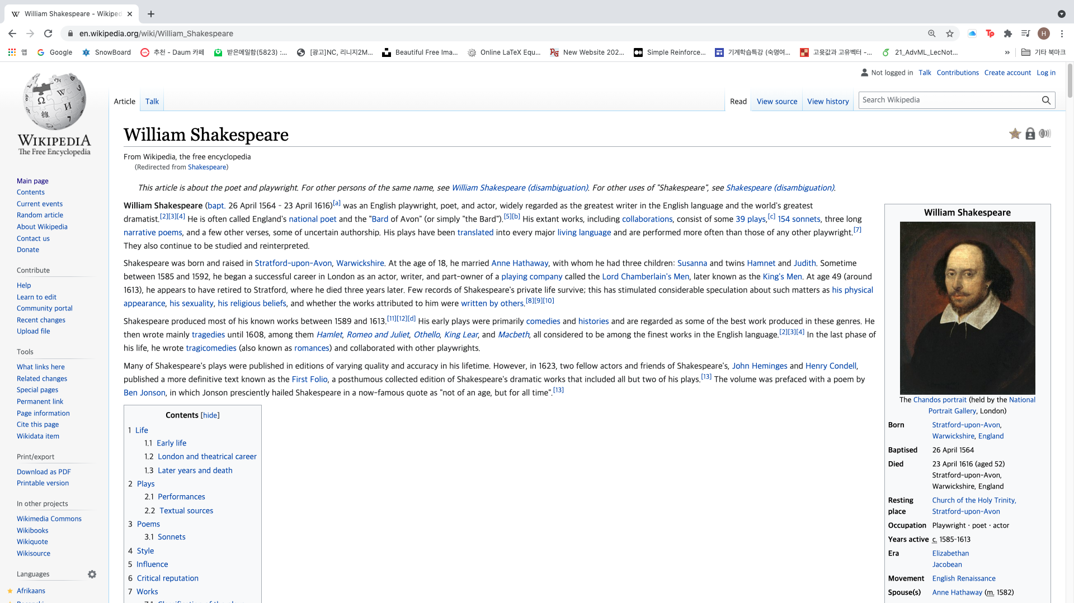
Hierarchical Transformers for Multi-Document Summarization(2019)
데이터: title T & L개의 input paragraphs {P1, …, PL}, lead section D
source: 위키피디아 title을 구글에 검색한 뒤 나오는 top-10 페이지
매우 길기 때문에 line-break마다 paragraph를 나눠줌
target: 위키피디아 첫 섹션
프레임워크
먼저 L’-best개의 paragraph에 대한 랭킹을 매김
그런 다음 이를 인코더-디코더 모델에 입력
TransformerInterEncoder: 이 논문에서 새로 제안
TransformerDecoder: 기존 트랜스포머 디코더 사용

Slide 3
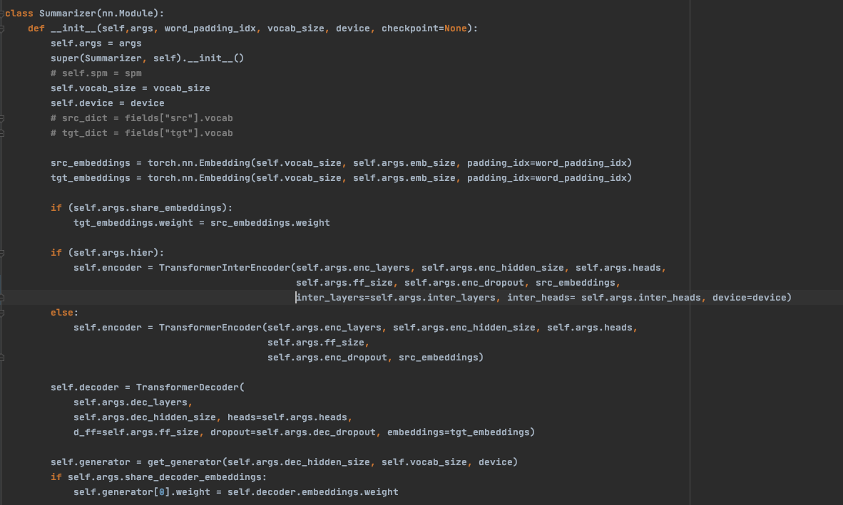
Summarizer
임베딩 레이어
TransformerInterEncoder
TransformerDecoder
generator: decoder의 hidden state를 받아 logsoftmax를 이용해 생성

Slide 4
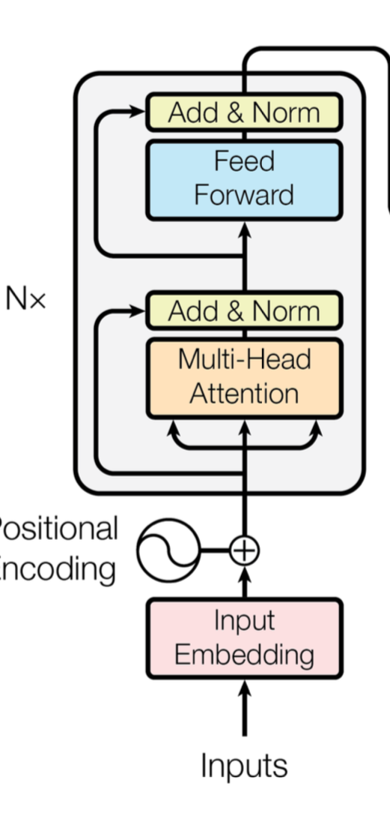
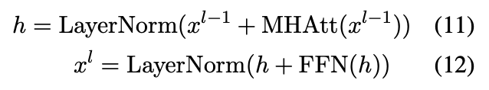
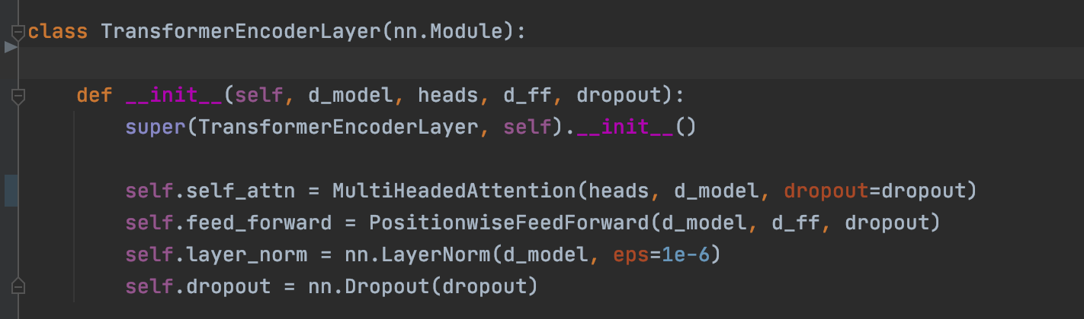
Local Transformer Layer
각 paragraph 내의 토큰들을 인코딩
기존의 vanilla transformer 레이어와 동일
두가지 sub-layer로 구성(Layer-Norm: layer normalization)
MHAtt: multi-head attention
FFN: two-layer feed-forward network w/ ReLU

Slide 5
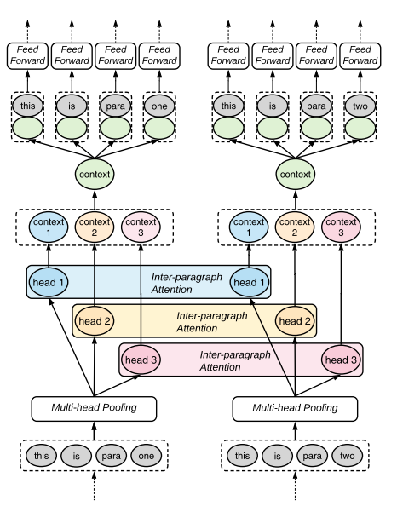
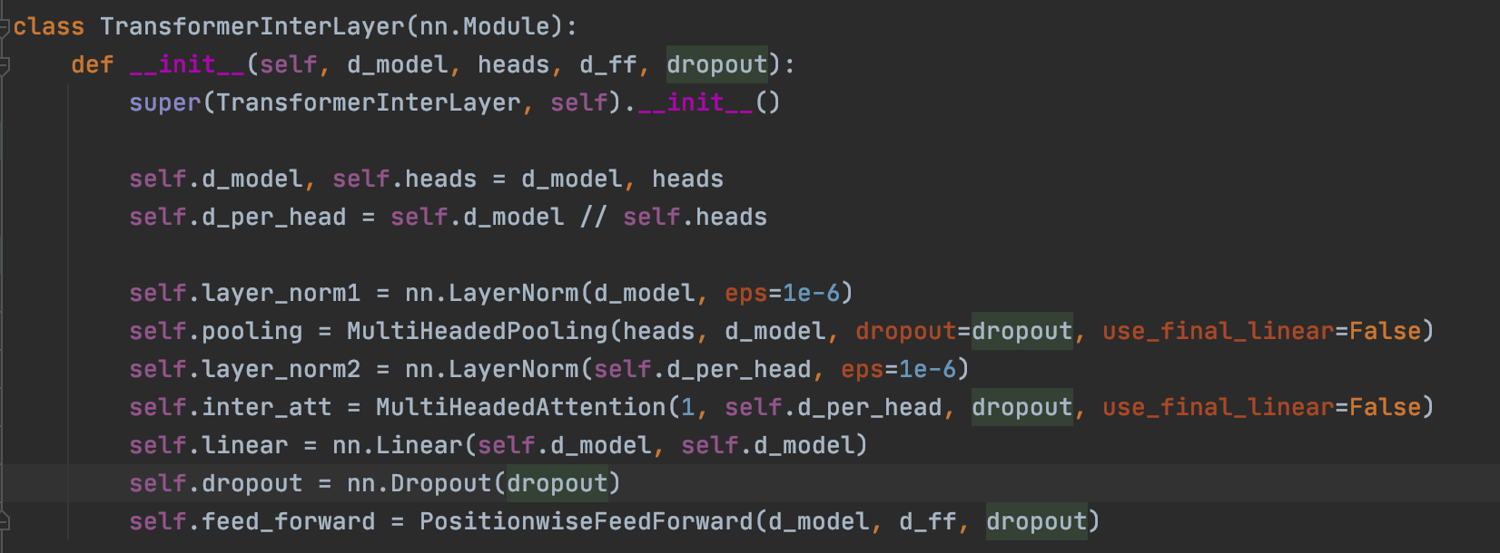
Global Transformer Layer
multiple paragraph들 사이 정보를 교환하기 위해 사용
과정
multi-head pooling: 각자 다른 head가 paragraph를 다른 attention weight으로 인코딩
inter-paragraph attention: 각 head마다 그 head에서 계산한 paragraph attention들을 종합
이를 통해 전체 input에 대한 문맥 정보를 포착
concatenate context vectors
linear하게 변형한 다음
각 토큰 벡터에 추가하고feed-forward 레이어로 전달해 각 토큰에 대한 global information 업데이트

Slide 6
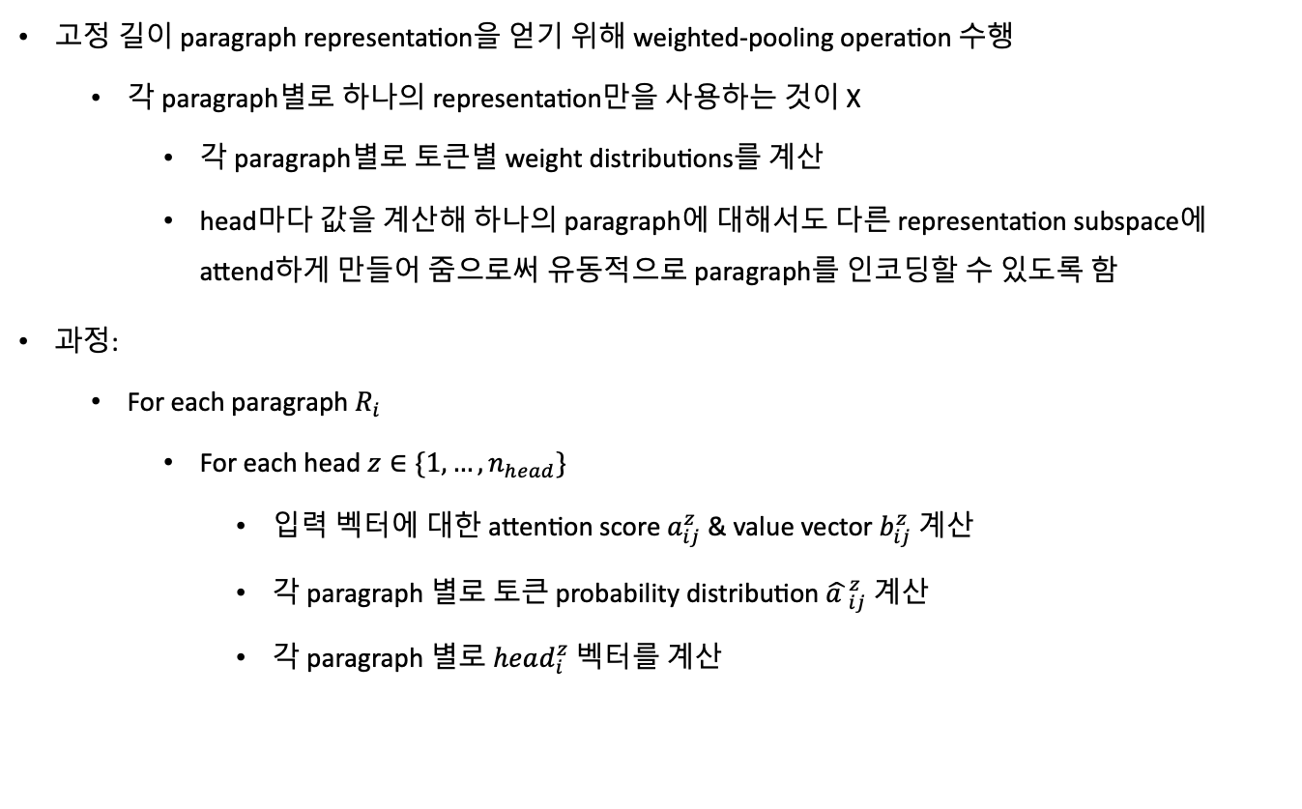
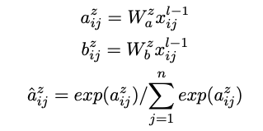

Global Transformer Layer: multi-head pooling

Slide 7
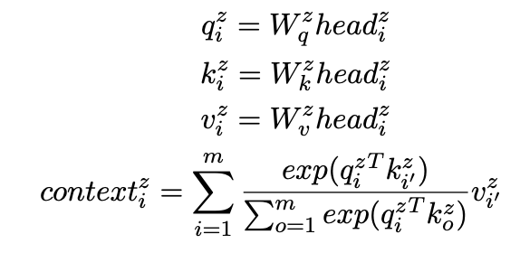
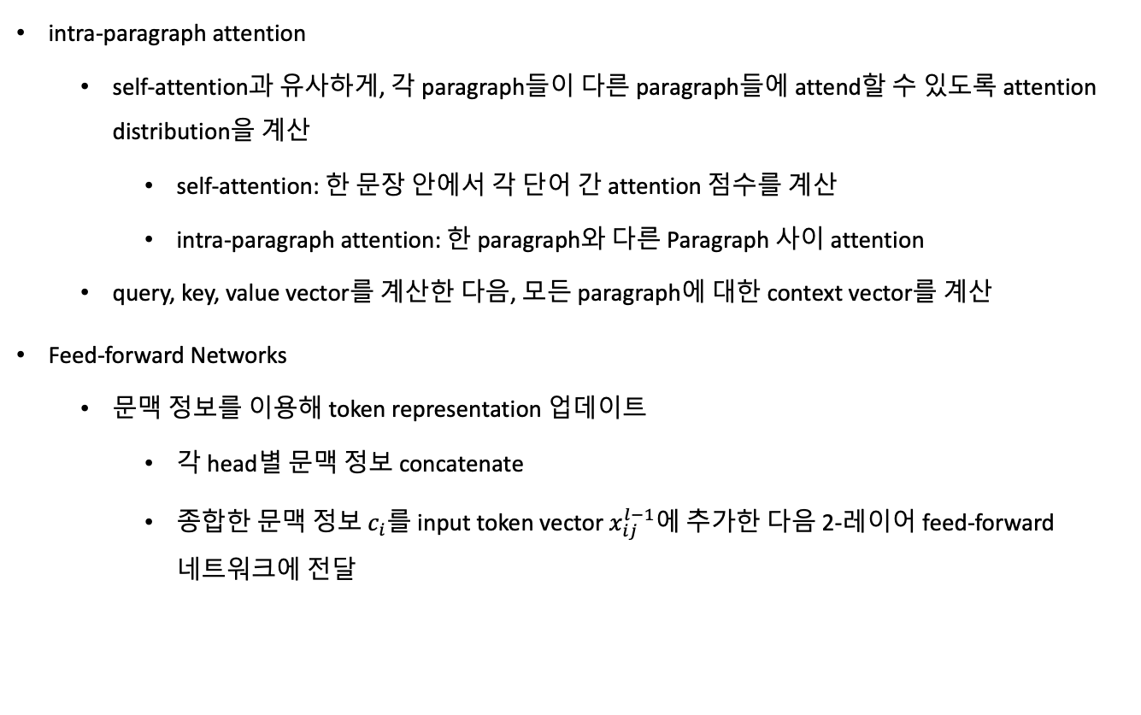

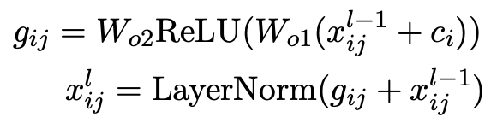
Global Transformer Layer

Slide 8
